Slide 1
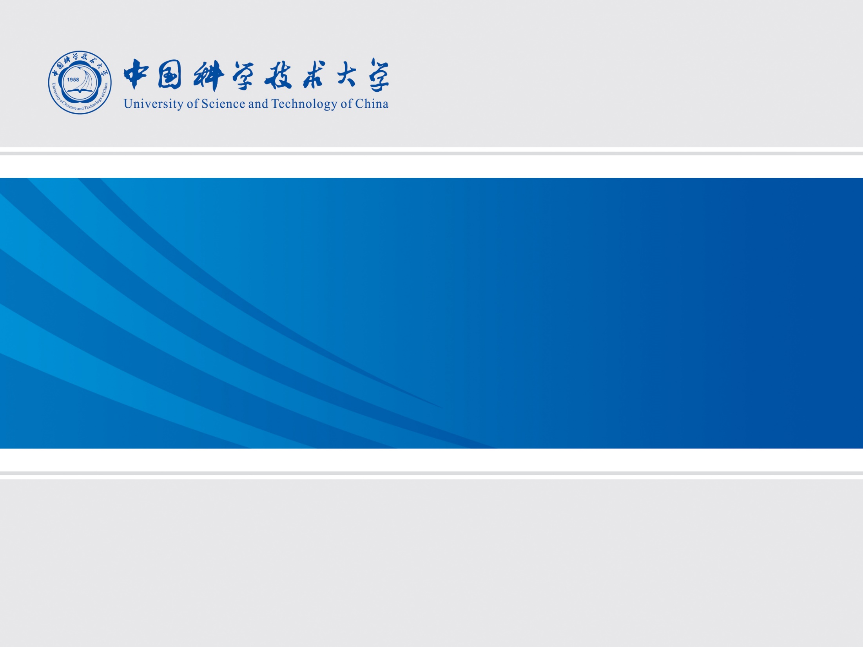
组会报告
2024年01月23日
叶昌庆

Slide 2
目录
1、空气芯线圈
2、磁芯线圈

Slide 3
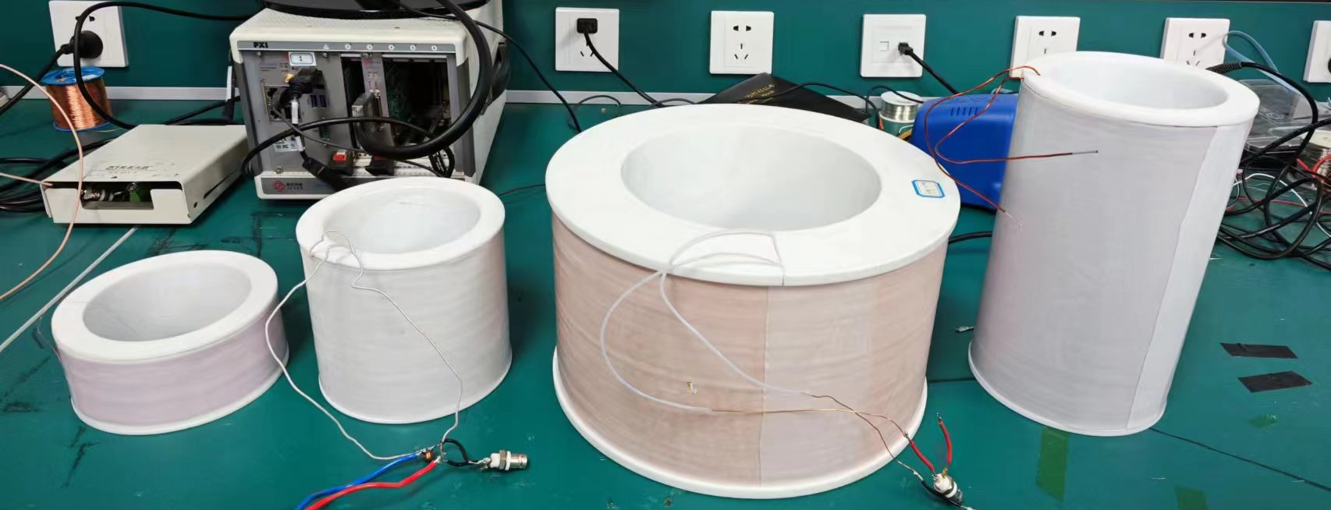
感应线圈测试
v1绕制参数：
• 绕线直径：0.13mm
• 绕制桩内径：108mm
• 绕制高度：57mm
• 匝数（单层匝数×层数）：288×15
• 层与层间距：0.75mm
• 重量：0.97kg
v1电学参数：
• L：2.2932E+00 H
• C：6.7127E-11 F
• a：1.4698E-09
• b：3.0389E+00
• Rdc：2.2254E+03 Ω
• fres：12.83kHz
v2绕制参数：
• 绕线直径：1.35mm（利兹线）
• 绕制桩内径：114mm
• 绕制高度：121mm
• 匝数（单层匝数×层数）：90×8
• 层与层间距：0.5mm
• 重量：2.80kg
v2电学参数：
• L：4.0602E-02 H
• C：2.0116E-10 F
• a：5.4575E-12
• b：2.8237E+00
• Rdc：6.0809E+00 Ω
• fres：55.69kHz
v3绕制参数：
• 绕线直径：0.6mm
• 绕制桩内径：200mm
• 绕制高度：150mm
• 匝数（单层匝数×层数）：250×50
• 层与层间距：0.25mm
• 重量：25.34kg
v3电学参数：
• L：2.7384E+01 H
• C：1.8572E-10 F
• a：9.2607E-06
• b：2.6859E+00
• Rdc：6.9602E+02 Ω
• fres：2.23kHz
v4绕制参数：
• 绕线直径：1.2mm
• 绕制桩内径：114mm
• 绕制高度：228.6mm
• 匝数（单层匝数×层数）：180×8
• 层与层间距：0.5mm
• 重量：5kg
v3电学参数：
• L：1.0267E-01 H
• C：3.2081E-10 F
• a：1.5528E-05
• b：1.7360E+00
• Rdc：8.6007E+00 Ω
• fres：27.73kHz
Notes:
2kHz 交流电阻与直流电阻阻值相当

Slide 4
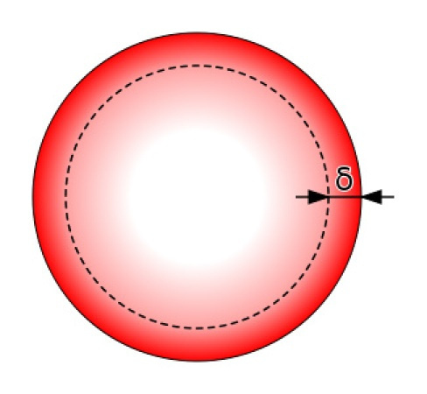
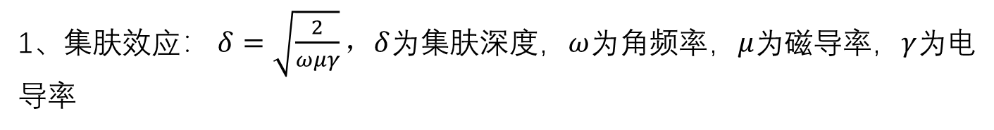
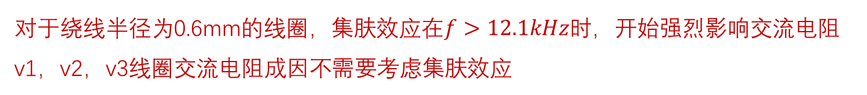
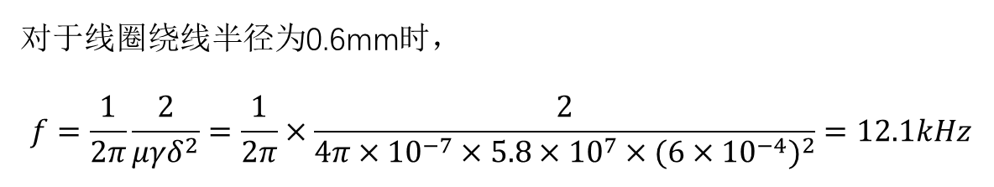
交流电阻
交流电阻效应主要来自以下方面：
1、集肤效应；2、邻近效应
均是通过影响电流的有效横截面积
1、集肤效应： $δ=\sqrt{\frac{2}{ωμγ}}，δ$为集肤深度，$ω$为角频率，$μ$为磁导率，$γ$为电导率
对于线圈绕线半径为0.6mm时，
$$f=\frac{1}{2π}\frac{2}{μγδ^{2}}=\frac{1}{2π}×\frac{2}{4π×{10}^{−7}×5.8×{10}^{7}×{(6×{10}^{−4})}^{2}}=12.1kHz$$
对于绕线半径为0.6mm的线圈，集肤效应在$f>12.1kHz$时，开始强烈影响交流电阻
v1，v2，v3线圈交流电阻成因不需要考虑集肤效应

Slide 5
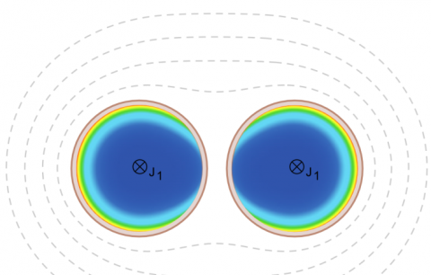
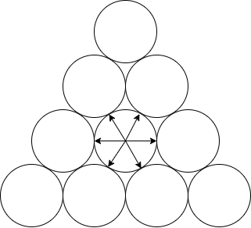
交流电阻
2、临近效应：当两根导线比较靠近且导线内流过交流电，则这两根线之间会产生邻近效应。根据两根线电流方向相同，电流会向相邻的两侧集中

Slide 6
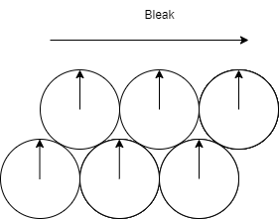
交流电阻
3、线圈中本身的漏磁会导致电流在导线中分布不均匀

Slide 7
测试原理
实验步骤：
标定感应线圈参数（会根据环境和连线会有一定的偏差）
测量R_{sense}两端的电压差，计算并拟合通过激励螺线管的电流，再计算得到的磁场，根据法拉第电磁感应定律，计算得到感应线圈的输入电压信号
根据感应线圈参数以及输入电压信号，仿真得到Output_sim
与采集卡得到的Output_test进行比较

Slide 8
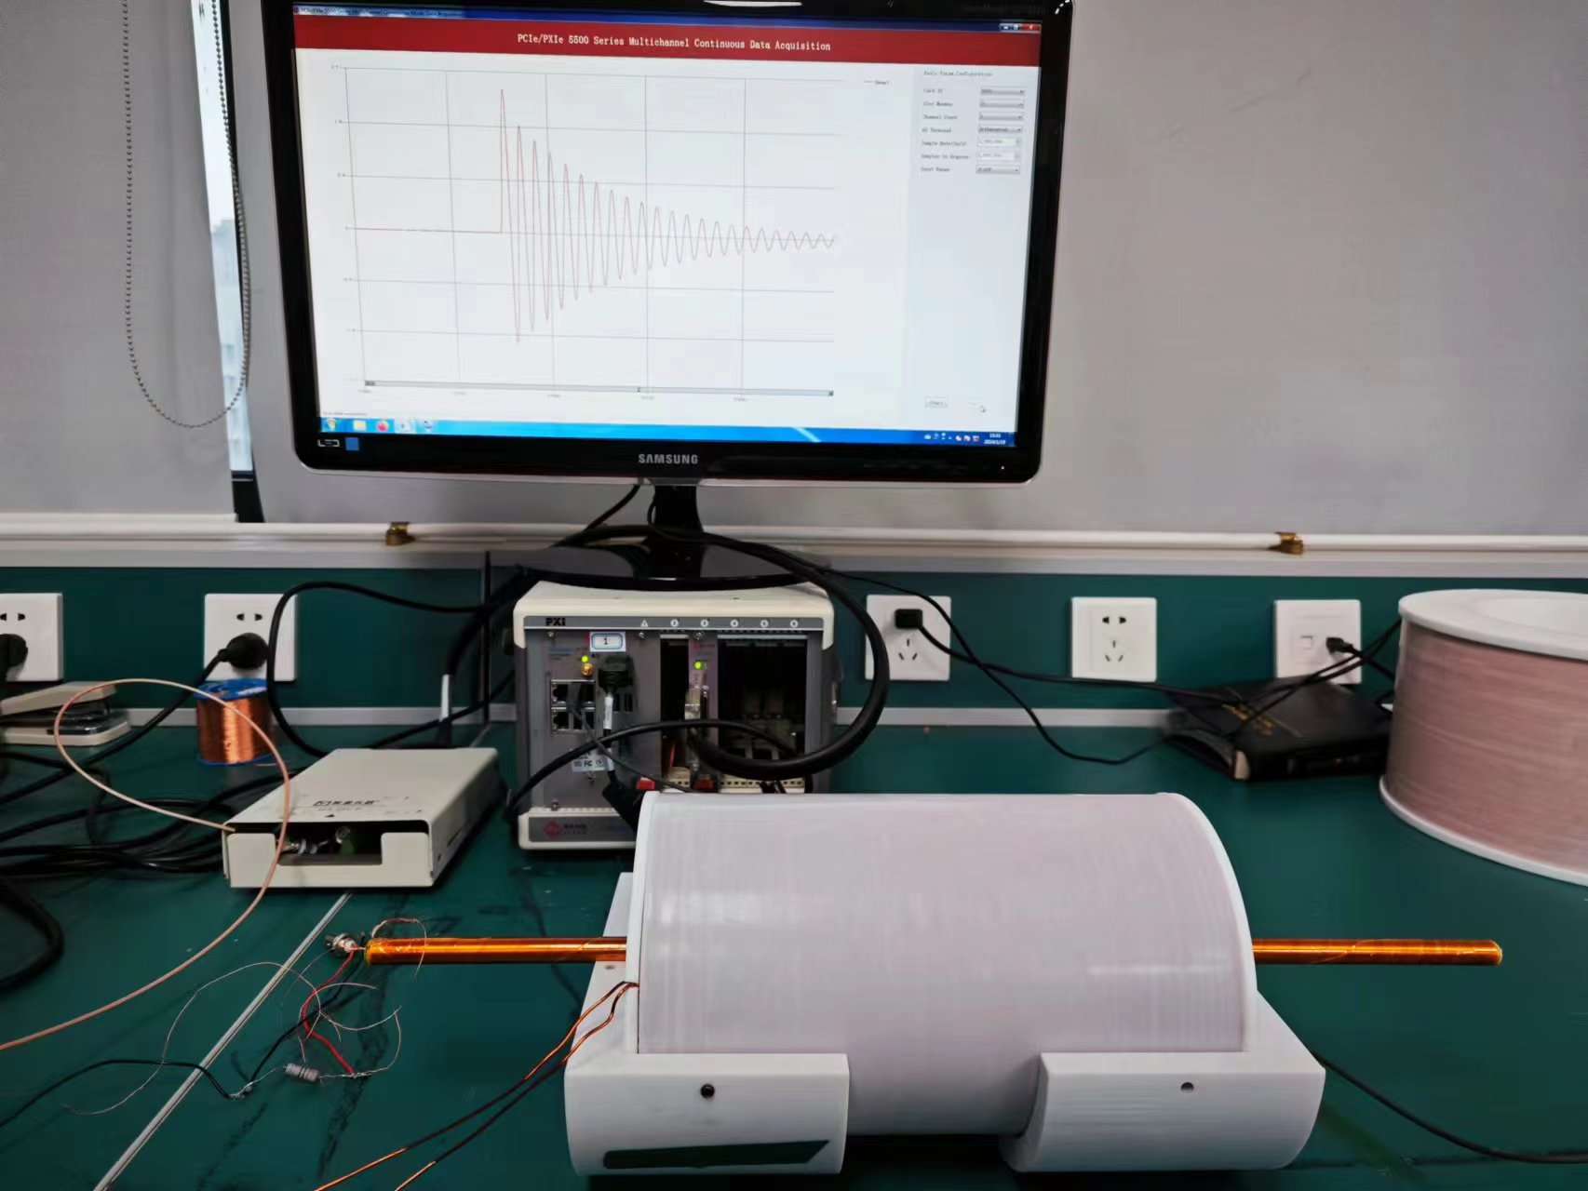
实物照片

Slide 9
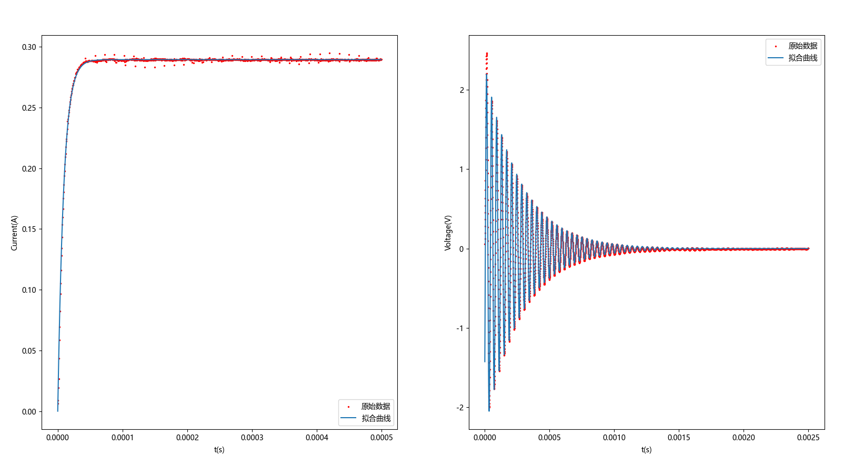
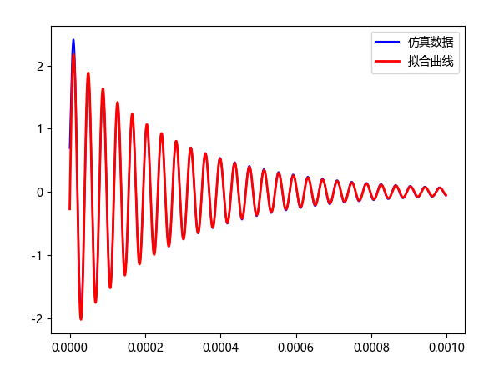
输入信号和输出信号
实验结果
仿真结果
类似V2线圈，第一个峰拟合不上

Slide 10
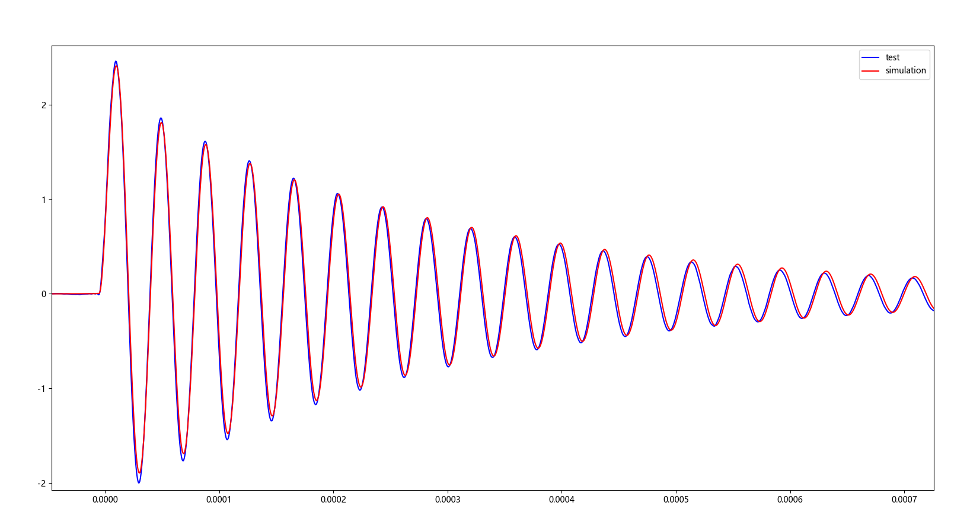
结果比较
50e-12F电容修正
参数 | 幅度（V） | t₀(s) | 角频率（rad/s）
实验结果 | 2.31361042e+00 | 2.72991927e-04 | 1.61911895e+05
仿真结果 | 2.25783414e+00 | 2.73790714e-04 | 1.61700450e+05
相对偏差 | -2.47034442% | 0.29175074% | -0.13076316%

Slide 11
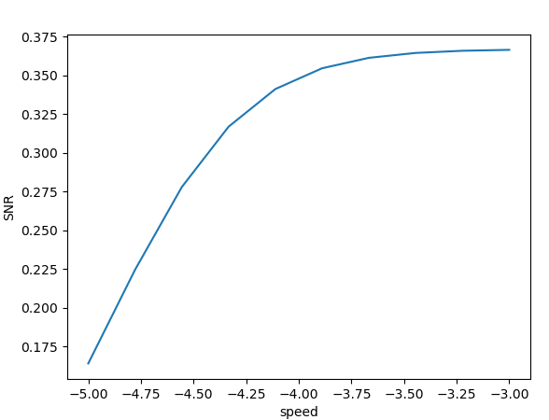
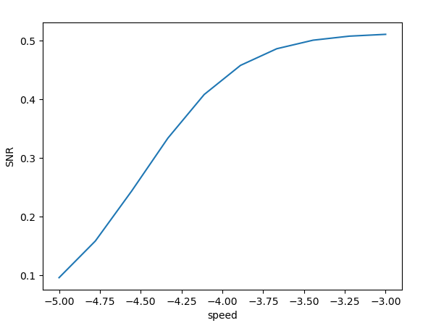
仿真结果
方案一：
v2
v4
方案二（未优化，即当前磁场转换线圈条件下）：
 | 1e-5c | 1e-4 | 1e-3
SNR | 1.249049180310791 | 1.3113102981666247 | 1.3127564088904757

Slide 12
目录
1、空气芯线圈
2、磁芯线圈

Slide 13
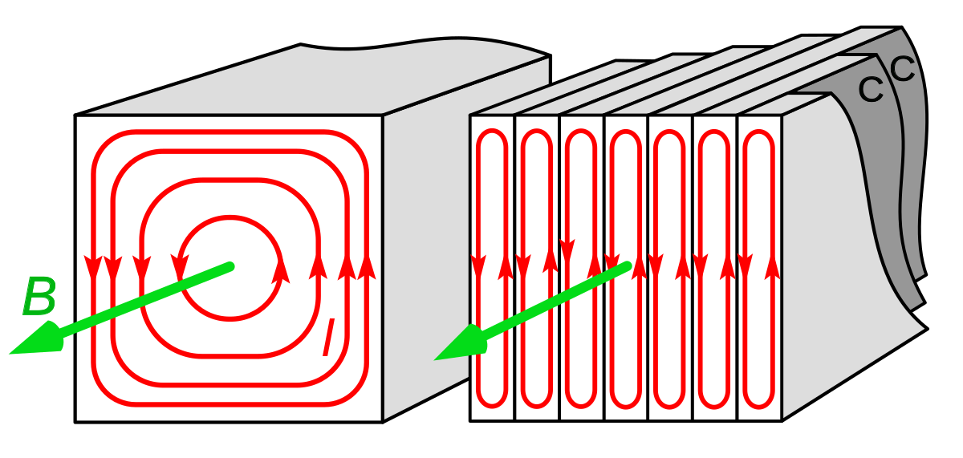

磁芯制作
基于v1线圈进行磁芯制作
块状
  用来对照涡流所带来的影响
片状
  通过减少电流的横截面积以减少涡流，片与片之间互相绝缘
条状
  通过减少电流的横截面积以减少涡流，条与条之间互相绝缘

